Slide 2
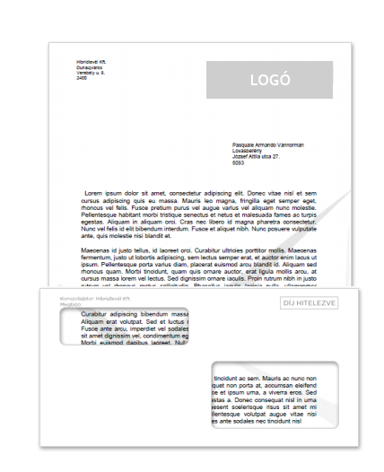
A „termék”
Számla levelek
Felszólító levelek
Üzleti levelek
Direkt marketing levelek

Slide 3
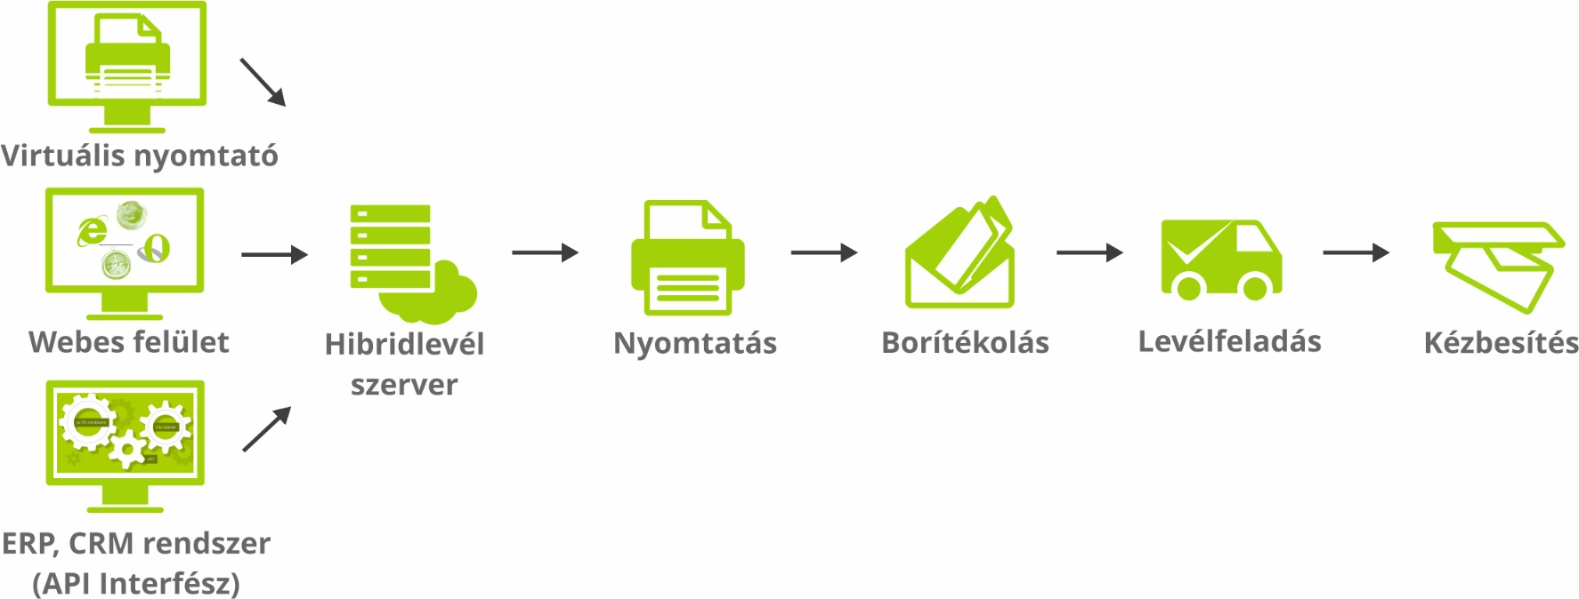
Hogyan működik?
Dokumentum beküldés
Feldolgozás,
Követés
Gyártás
Posta
12 óra
16-22 óra

Slide 4
Gyártási folyamat
Dokumentum feldolgozás
(automatikus)
Nyomtatás
Borítékolás
(gépi)
Ellenőrzés
(feladójegyzék alapján)
Postázás
(lezárt doboz)

Slide 5
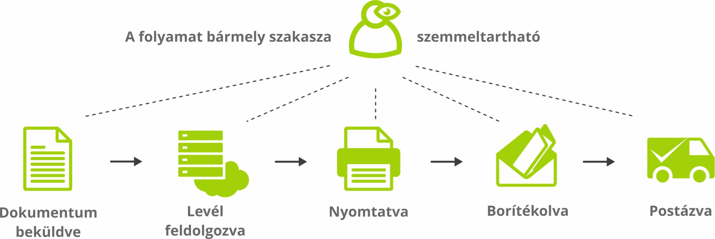
Követés

Slide 6
Felhasználó kezelés

Slide 7
Dokumentum beküldés
Virtuális nyomtató (kliens)
Hot-Folder (kliens)
Web - gyorsküldés
Web - Levélkezelő
API (CRM,ERP)
Egyedi levélküldések

Slide 8
Virtuális nyomtató
Windows
kliens
Nyomtatás
Microsoft Word
Adobe Reader (PDF)
Egyéb
PDF tallózás

Slide 9
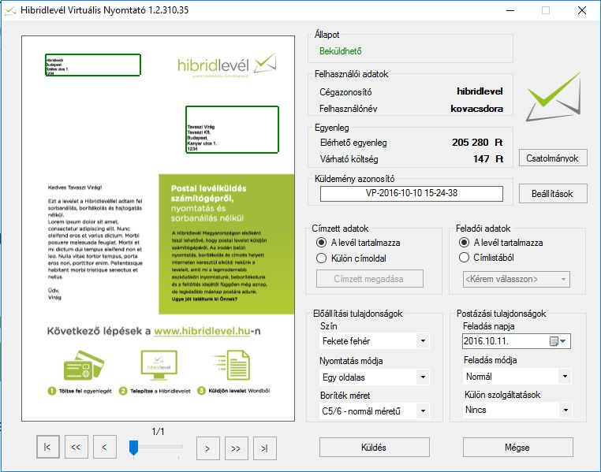
Virtuális nyomtató

Slide 10
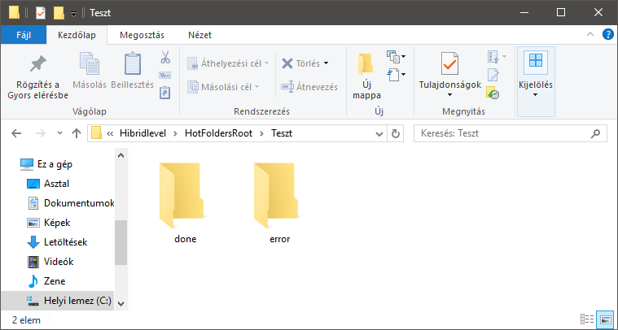
Hot-folder

Slide 11
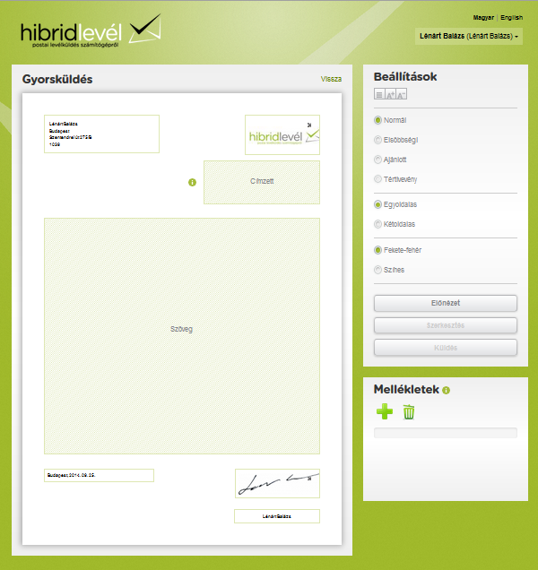
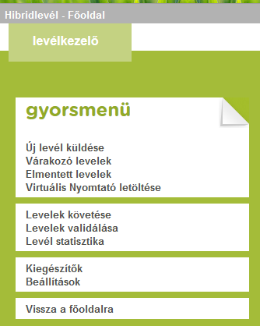
Web
Gyorsküldés
Levélkezelő

Slide 12
API integráció

Slide 13
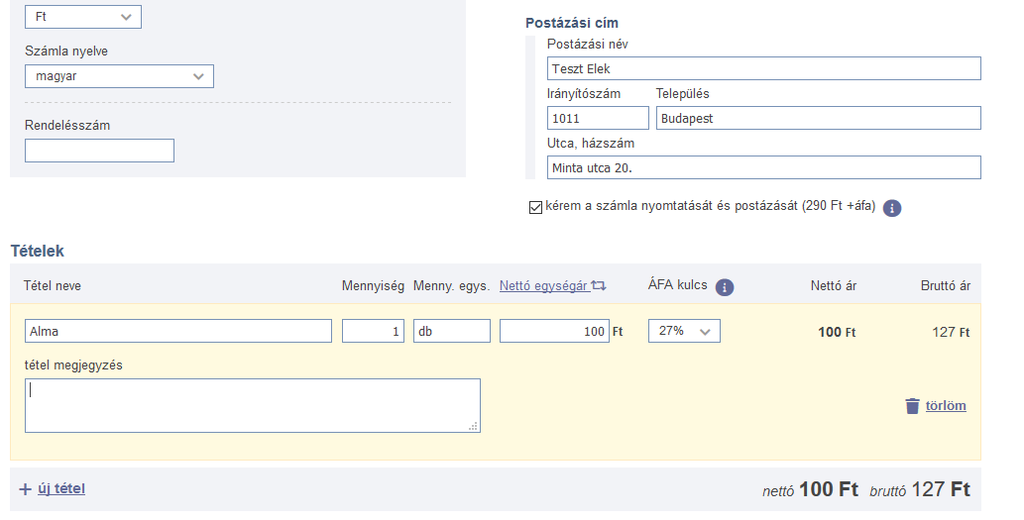
Integráció (API) számlázz.hu

Slide 14
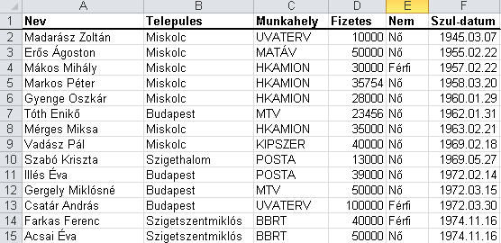
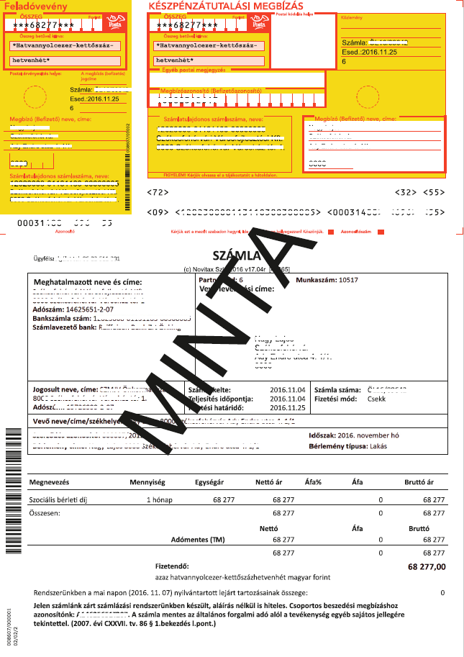
Egyedi levélküldés
Dokumentum beküldése
(SFTP)
Dokumentum-kompozíció előállítása
Ügyféloldali ellenőrzés és jóváhagyás
Gyártás
Postázás
(lezárt doboz)

Slide 15
Mit lehet beküldeni?
Kizárólag A4 méretű dokumentum
Első oldal címoldal
Helyes címpozíció
Helyes címzés
Maximum 80 oldal

Slide 16
Funkciók
Fekete-fehér színes
Simplex Duplex
C5/6 C4
Normál
Elsőbbségi
Ajánlott
Tértivevényes
Felhasználó kezelés
On-line fizetés
Számlázás

Slide 17
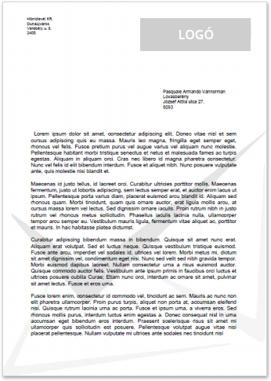
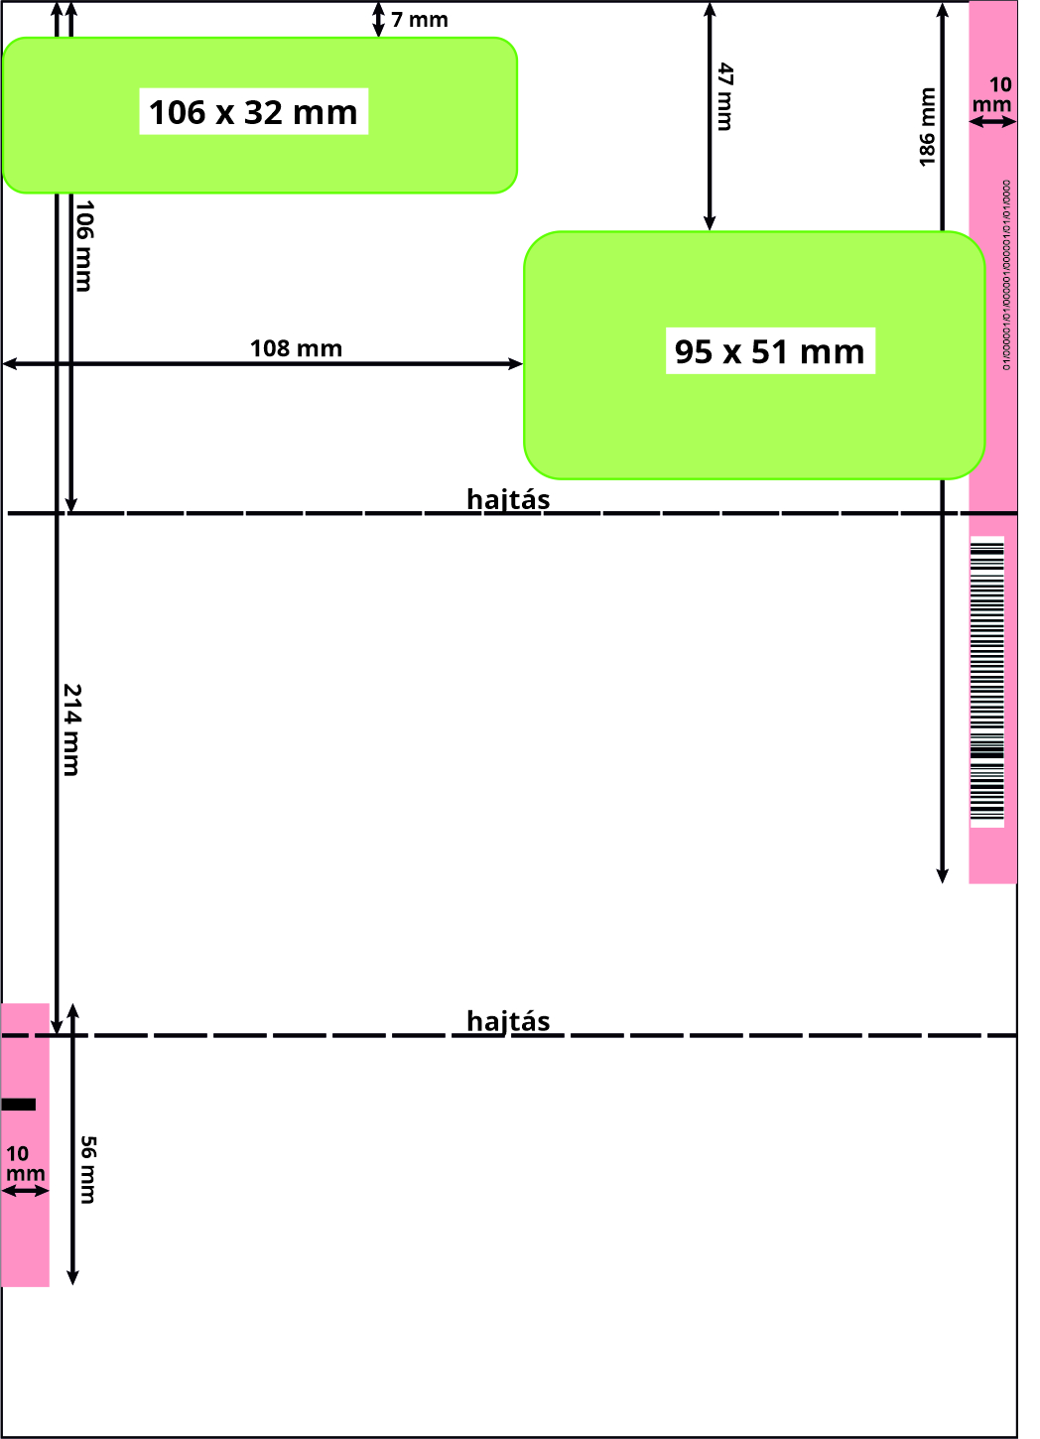
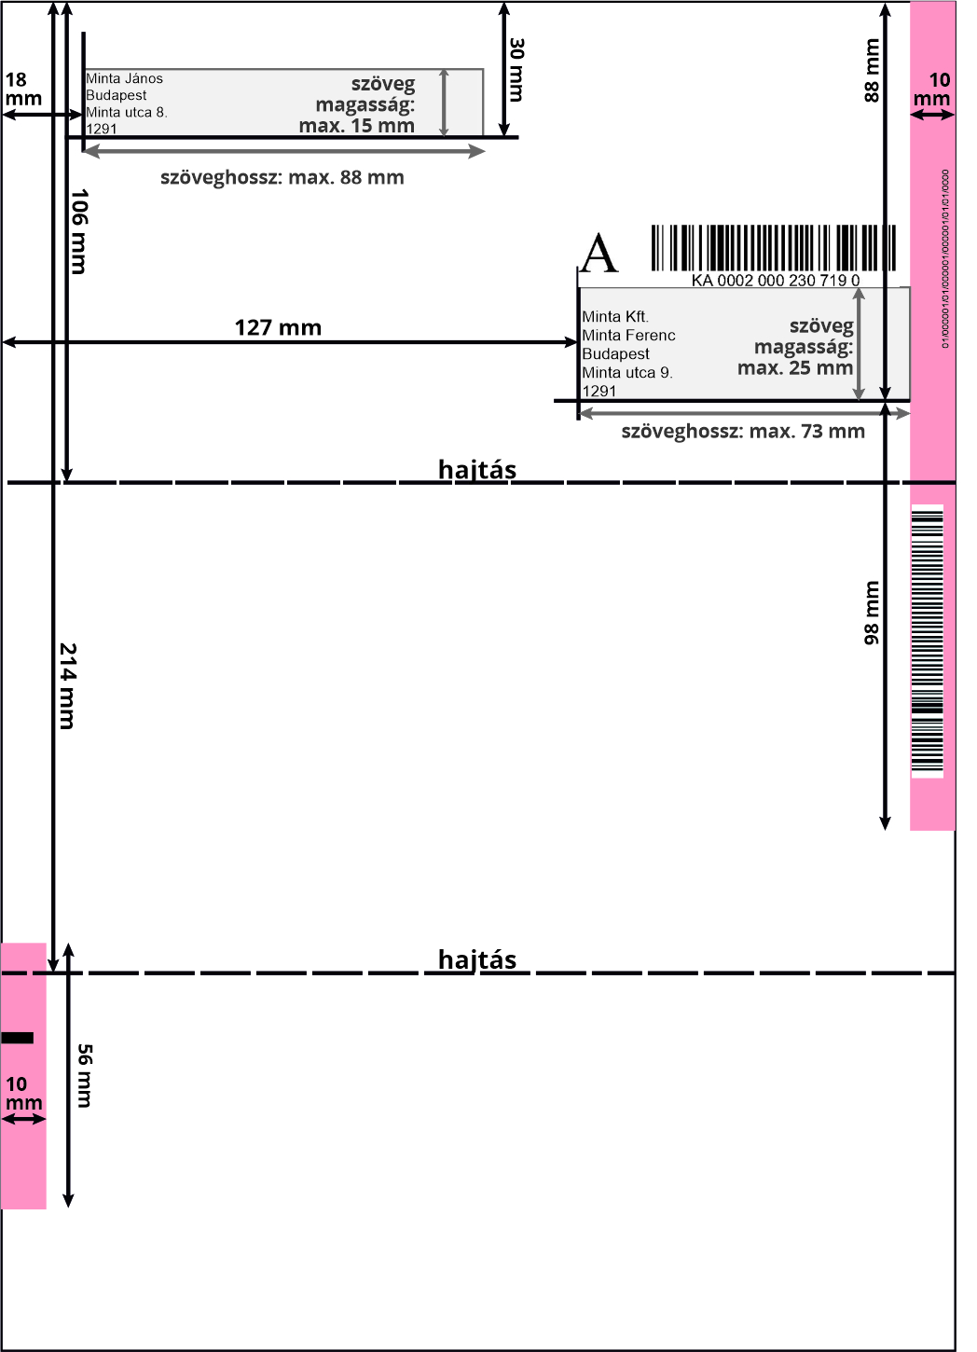
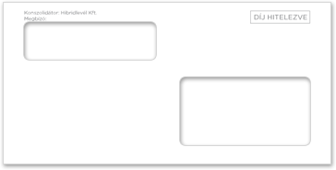

Slide 18
Helyes címzés
Magyarország
Minta Kft.
Kis Géza
Budapest
Nevenincs utca 10.
1039
Külföld
Walter Heindl GmbH
Frau Maria Stelzer
Mariahilfer strasse 10.
AT-1070 Vienna
Austria

Slide 19
Fizetési módok
Bankkártya
Átutalás
Proforma (példa hiv. szám: HLU2013090901250)
Átutalás közleményben feltüntetni
Jóváírás (24 óra)
Számlázás
Első példány letölthető
Ügyfélnek kell kinyomtatni!

Slide 20
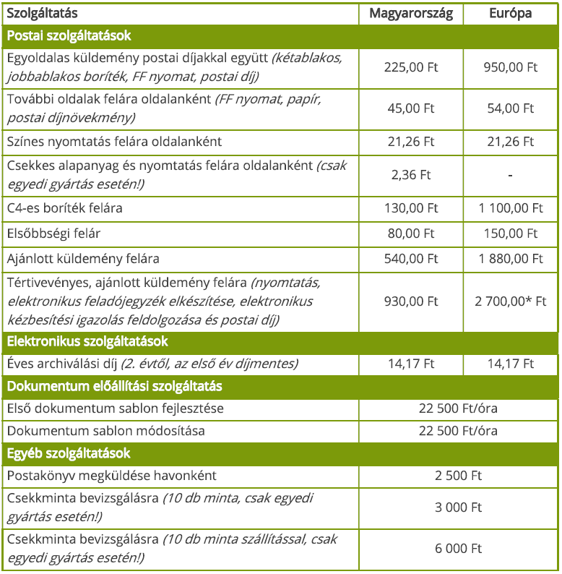
Áraink
*Külföldi küldemény esetén a tértivevény továbbra is papír alapon kerül előállításra és kézbesítésre.
A nettó árak a 27% ÁFÁ-t nem tartalmazzák.
C5/C6 boríték esetén maximum 6 oldal küldhető. 6 oldalt meghaladó küldemények csak C4-es borítékba helyezhetők.
Maximális oldalszám 80.
Az árlistában szereplő árak 2023. január 1-től érvé-nyesek, valamint a minden-kori nyomdai és postai árak függvényében változhatnak.

Slide 21
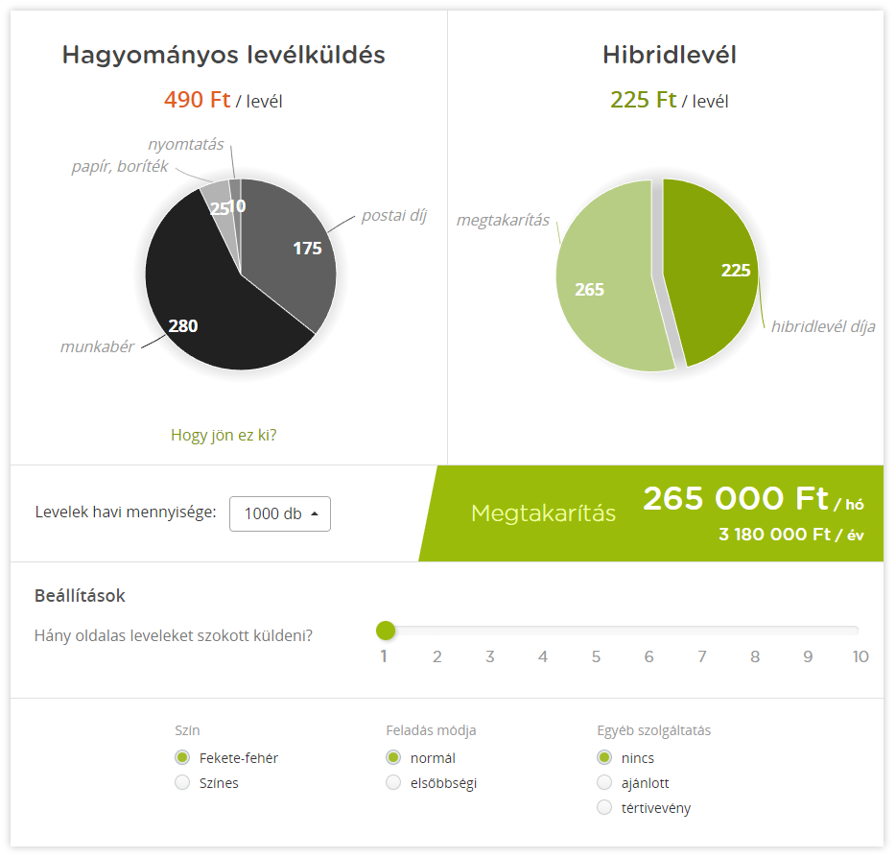
Megtakarítás a Hibridlevéllel

Slide 22
Referenciáink

Slide 23
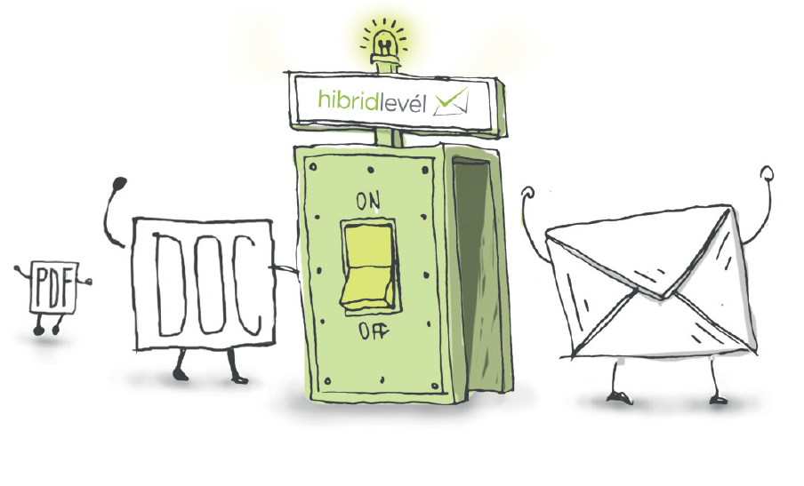
Kérdés esetén keressen minket bizalommal:
ugyfelszolgalat@hibridlevel.hu

